Slide 1
Использование искусственного интеллекта
в работе учителя математики
Кардакова Юлия Ивановна,
учитель математики
МБОУ «Сорочелоговская СОШ»

Slide 2
Что такое нейросеть?
Искусственная нейросеть (нейронная сеть) – это компьютерная система, которая имитирует работу человеческого мозга.
Это обучаемая программа, которая на основании входящих данных может самостоятельно принимать решения: отвечать на запросы, создавать мелодию, сочинять песни, решать задачи, писать картины, систематизировать большие объемы данных.

Slide 3
Области применения нейронных сетей
Медицина – диагностика заболеваний, анализ результатов обследования, прогнозирование рисков заболевания и оптимизация лечения.
Бизнес и финансы – прогнозирование спроса на товары и услуги, анализ финансовых данных, оптимизация процессов управления, принятия решений и предотвращения мошенничества.
Маркетинг – анализ поведения потребителей, определение их предпочтений, персонализация рекламы и оптимизация таргетинга.
Дизайн и искусство – создание генеративных моделей, автоматическая обработка изображений и видео, создание уникальных и креативных художественных произведений.
Транспорт – обнаружение объектов, принятие решений и управление автомобилем без участия человека.
Образование – создание учебно-методических материалов, генерация идей для воспитательной и внеурочной деятельности.

Slide 4
ПЛАН
1. Возможности нейронных сетей в помощь учителю математики.
2. Какие бывают нейронные сети и как выбрать подходящую. 3. Как правильно написать ПРОМТ-запрос для нейронной сети.

Slide 5
ФУНКЦИОНАЛ НЕЙРОСЕТЕЙ
Работа с текстом
Генерация и редактирование изображений
Разработка слайдов презентации
Создание видео
Преобразование текста в аудио

Slide 6
Как учителю выбрать нейросеть?
- функционал
- наличие бесплатного тарифа
- русскоязычность или возможность автоматического перевода
- возможность работы с файлами
- сохранение истории запросов

Slide 7
Сервисы для генерации текстов
GigaChat - https://giga.chat/
ChatGPT - https://t.me/NeuromateAI_bot
YandexGPT - https://golnk.ru/416VB
НейроТекстер - https://neuro-texter.ru/login
Аналоги ChatGPT:
https://trychatgpt.ru/
https://gpt-chatbot.ru/
https://chatgptrus.ru/
Chad AI - https://chadgpt.ru/

Slide 8
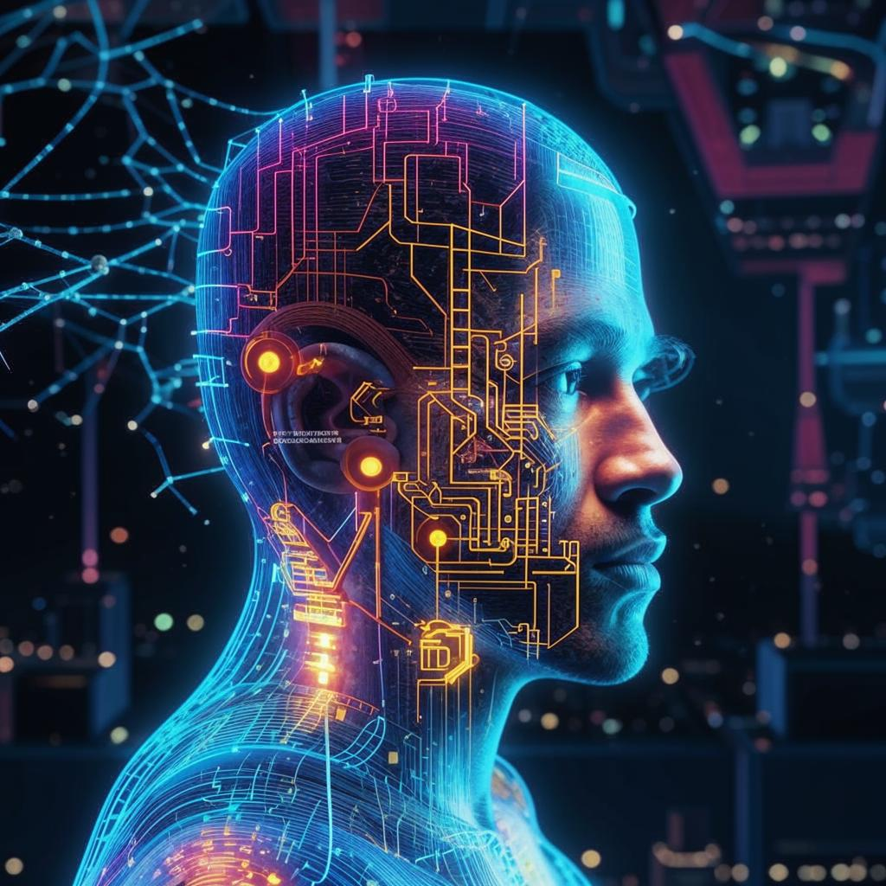
Сервисы для генерации аудио
Apihost - https://apihost.ru/voice
Zvukogram - https://zvukogram.com/speech/
VoxWorker - https://voxworker.com/ru
Музыка по тексту
Музыка по изображению

Slide 9
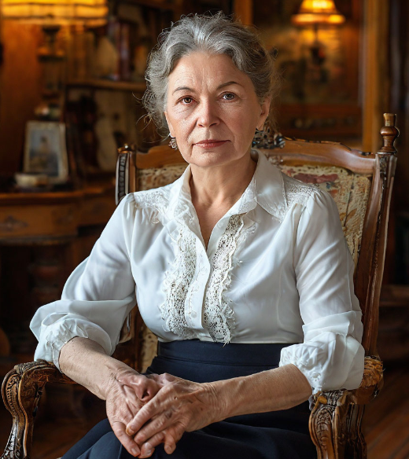
Сервисы для генерации изображений
GPT-CHATBOT
https://gpt-chatbot.ru/ii-generator-kartinok-besplatnaya-onlajn-nejroset
Шедеврум - https://shedevrum.ai/text-to-image/
Кандинский - https://rudalle.ru/
НейроТекстер - https://neuro-texter.ru/home
NeuromateAI (Midjorney) - https://t.me/NeuromateAI_bot
Chad Al - https://chadgpt.ru/

Slide 10
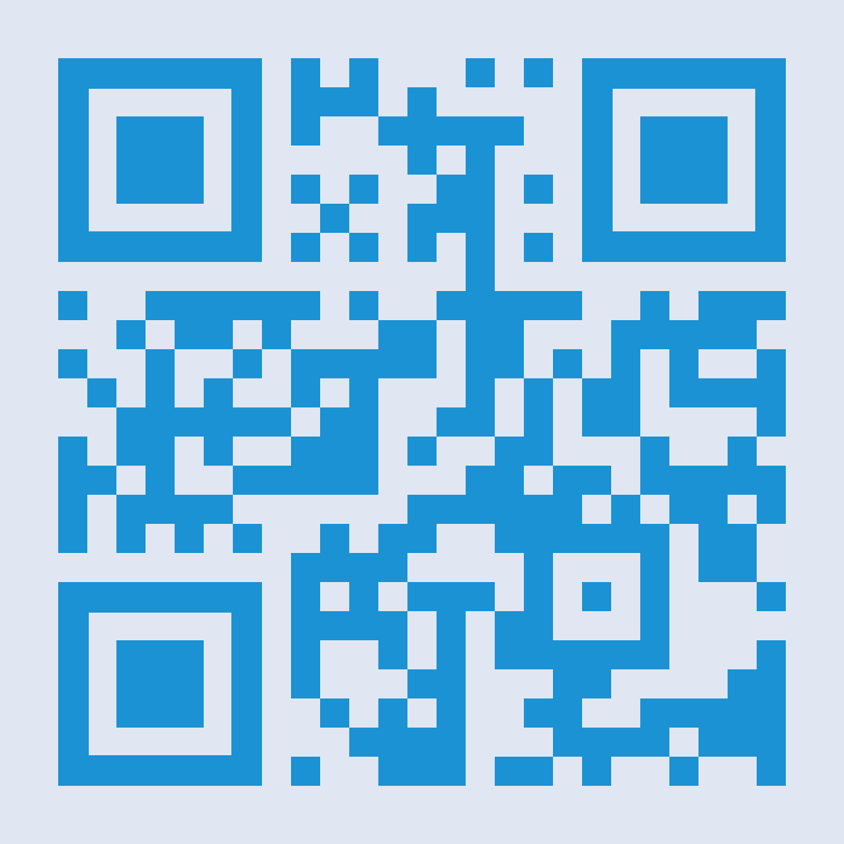
GigaChat

Slide 11
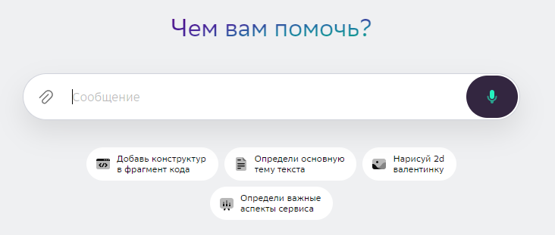
GigaChat

Slide 12
Правила составления ПРОМТа
1. Четкость и конкретность
Промпт должен четко формулировать задачу. Чем точнее вы опишете, что именно хотите получить, тем лучше будет результат. Избегайте двусмысленностей и расплывчатых формулировок.
**Пример плохого промта:**
*«Напиши текстовые задачи для 6 класса»*
**Пример хорошего промта:**
*«Напиши пять текстовых задач на нахождение целого по его части по математике 6 класса. Затем реши их»
2. Структура и логика
Важно соблюдать логику изложения информации. Если нужно выполнить сложную задачу, разбейте её на этапы и перечислите их последовательно.
**Пример:**
Сначала напиши три доказательства теоремы Пифагора, затем реши пять задач на применение теоремы Пифагора. Далее сформулируй три задачи на эту тему без решения.

Slide 13
Правила составления ПРОМТа
3. Использование ключевых слов
Включайте ключевые слова, которые помогают модели лучше понять контекст задачи. Это могут быть математические термины, действия, описание алгоритма.
**Пример:**
*Создай пять вариантов по три задания для отработки навыка перевода из километров в час в метры в секунду *
4. Форматирование текста
Используйте форматирование, чтобы сделать промпт более читабельным и понятным. Разделяйте абзацы, используйте списки, заголовки и другие элементы структуры текста.
**Пример:** `
Напиши план урока по теме «Математика вокруг нас» для 5 класса:
1. актуализация
2. работа в парах
3. групповая работа
4. рефлексия

Slide 14
Задание 1. Формулировка промта
1. Введите промт «Темы индивидуальных проектов по математике».
2. Затем, сформулируйте запрос «Темы индивидуальных проектов по математике для учащихся 8 класса».
3. Введите промт «Темы индивидуальных проектов по направлению «Математика в строительстве» для учащихся 8 класса».
Сделайте вывод!

Slide 15
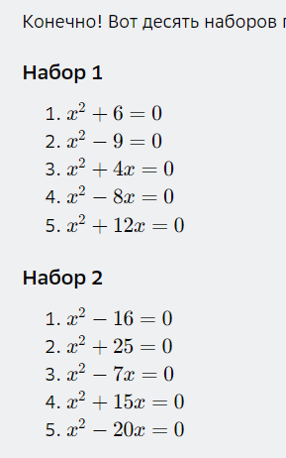
Задание 2. Варианты за минуту
Введите промт: Создай 10 вариантов по 5 заданий неполных квадратных уравнений.

Slide 16
Задание 3. Мероприятия в рамках предметной недели
Введите промт: Придумай мероприятия для проведения недели математики
Измените промт: Придумай мероприятия для проведения недели математики в старшей школе

Slide 17
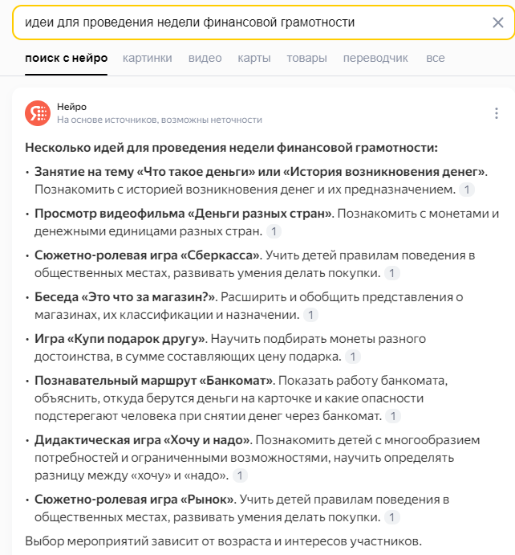
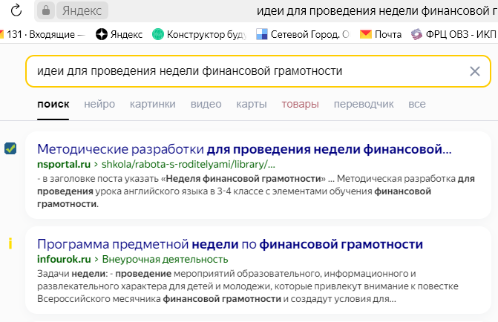
Нейросеть в Яндекс браузере

Slide 18
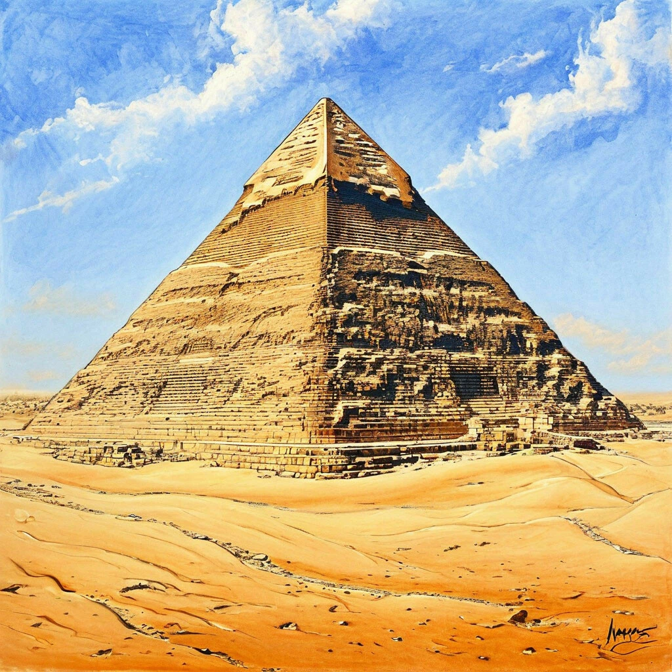
Шедеврум-нейронная сеть для создания изображений https://shedevrum.ai/

Slide 19
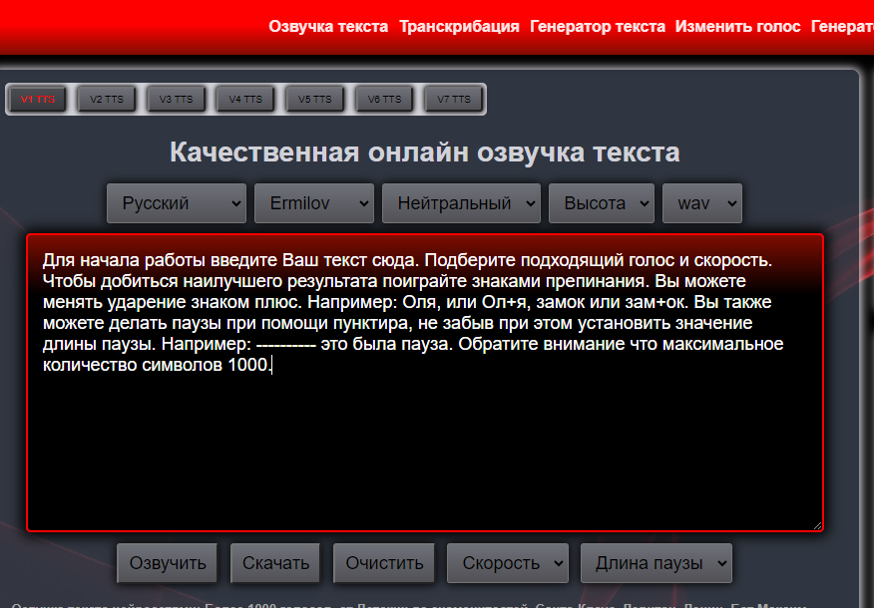
APIHOST

Slide 20
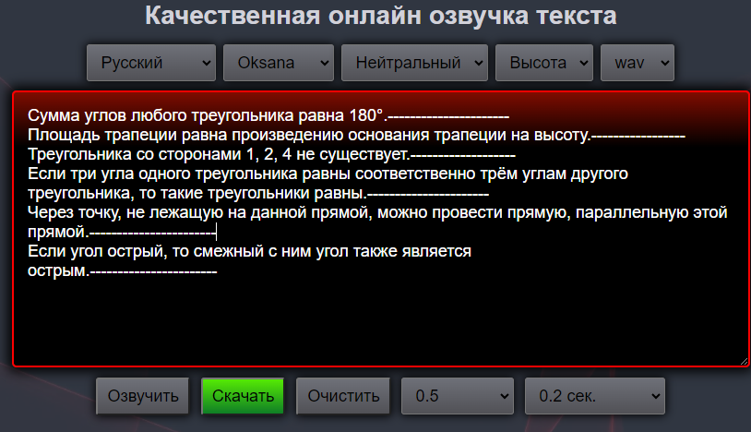

Slide 21
Нейронные сети для учителя
+ Появление новых, постоянно обновляющихся идей для организации учебно-воспитательной, внеурочной, исследовательской деятельности обучающихся.
+ Возможность более эффективной и быстрой подготовки к урокам.
+ Развитие учебной мотивации учащихся.
- Использование возможностей нейросетей для выполнения учебных заданий учащимися.

